Slide 1

《传感器技术》
主讲人：李刚

Slide 2


01
绪论
自强不息 厚德载物
知行合一、经世致用
Tsinghua University of China
计算机学院

Slide 3
1.1
传感器的地位和作用
自强不息 厚德载物
知行合一、经世致用
Tsinghua University of China
计算机学院

Slide 4
物联网
基本特征
信息感知→信息传输→信息处理
传感器技术

Slide 5

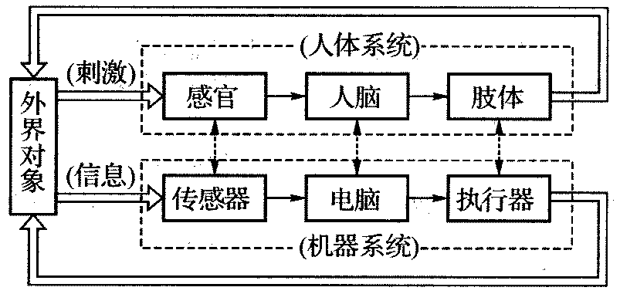
01
传感器技术在信息技术中的地位
人类获取信息—五官感觉：视、听、嗅、味、力/触
传感器—机器的“五官”、作为工具的功能要求
没有传感器，不能实现测量；
没有测量，就没有科学，就没有技术！

Slide 6

波音737MAX
民航客机
一架飞机上大约有
多少个传感器？
2000~4000个
☞飞行参数传感器：飞行高度、速度、加速度、姿态角和姿态角速度等；
☞动力参数传感器：发动机转速、温度、燃油量、进气压力、燃油压力等；
☞导航参数传感器：位置、航向、高度、速度、距离等；
☞其他系统参数：生命保障系统参数、飞行员生理参数、电源系统参数、设备完好程度、结构损坏程度等；

Slide 7
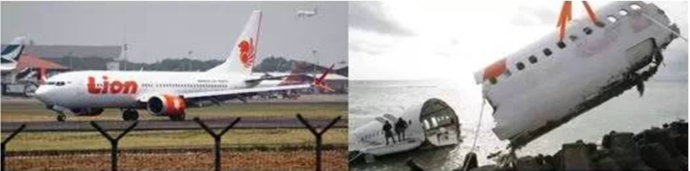
2018年10月29日早晨，一架由雅加达飞往邦加槟港的印尼狮航（Lion Air）飞机JT610顺利起飞，原定会于今天早上7点20分在苏门答腊岛外的槟岛降落。机上共有189人，其中包括一名儿童及两名婴儿，还有23名印尼政府官员。然而，没过几分钟，地面的航空管制塔台却发现了异常！这架飞机无论在航班的高度、速度和爬升率都存在明显异常！
在短短的13分钟内，飞机虽然经历多次爬升和下降，颠簸异常，但高度反常地维持在了5000英尺左右。根据前几日正常条件下的飞行记录，在飞抵失联点附近时飞机的飞行高度实际上应超过10000英尺（约3048米）。
狮航飞行员在空中进行了12分钟的“拉锯战”，飞控系统反复将机头下压，飞行员则不断将其重新抬起，最终导致飞机失控跌入爪哇海。随即在爪哇海坠机，造成189名乘客及机组人员全部丧命。

Slide 8
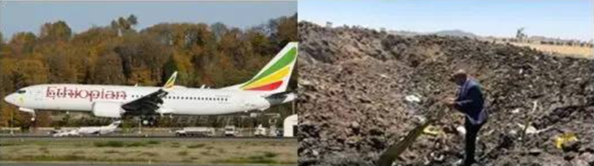
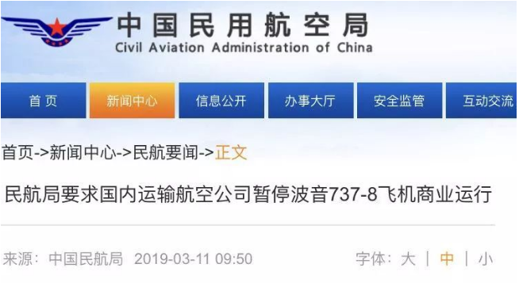
几个月后，埃航公司(Ethiopian Airlines)波音737 MAX也坠毁，导致机上157人罹难，使这款机型在全球遭禁飞。

Slide 9
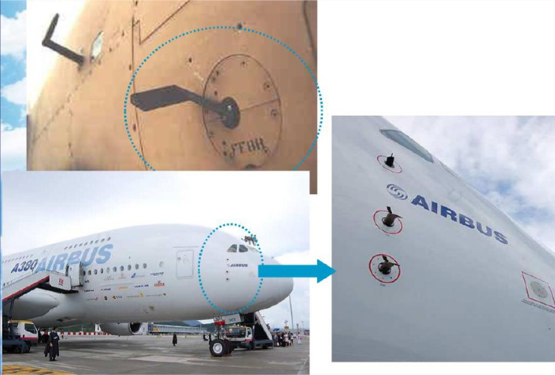
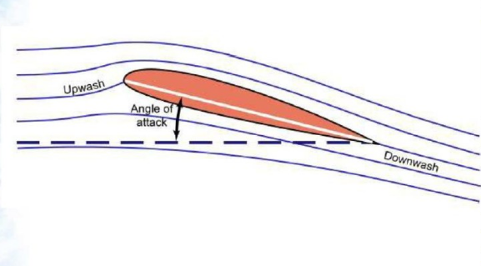
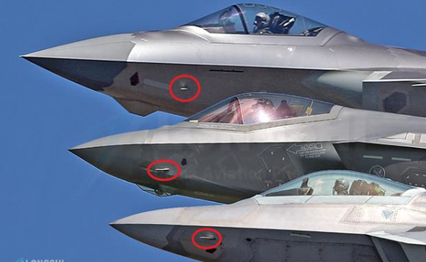
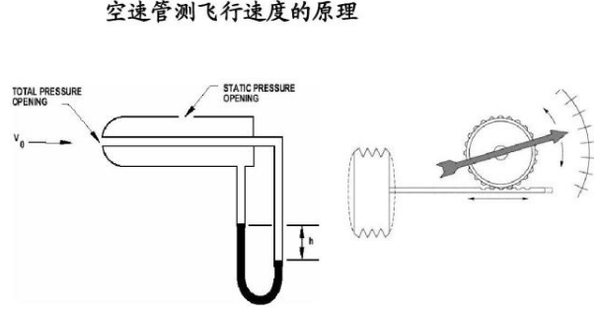
波音737MAX-8配备了自动防失速系统，即“机动特性增强系统（MCAS）”。飞机飞行时机头越高，攻角越大，当攻角超出一定范围时，飞机面临失速风险。737MAX-8配备的自动防失速系统一旦判断飞机失速，可以无需飞行员介入即接管飞机控制，并使飞机低头飞行，以改出失速。

Slide 10
狮航失事航班上的电脑系统是根据一个攻角传感器的错误数据在运行，该错误数据可能是由于迎角传感器校准不当造成的；737MAX飞机上至少设有3个迎角传感器，自动失速保护系统的逻辑是只需要主迎角传感器认为飞机迎角过高（即机头抬得过高）就认定飞机有失速危险，自动失速保护系统就会被激活。而空客飞机则设定为只要三个迎角传感器读数不一致，不管主次，都选择不相信，直接报错给飞行员，从而避免主迎角传感器出错导致整个系统出错的风险。
正是这一系统的故障让狮子航空客机在空中进行了12分钟的“拉锯战”，接到错误数据的系统反复将机头下压，飞行员则不断将其重新抬起，最终导致飞机失控跌入爪哇海。

Slide 11
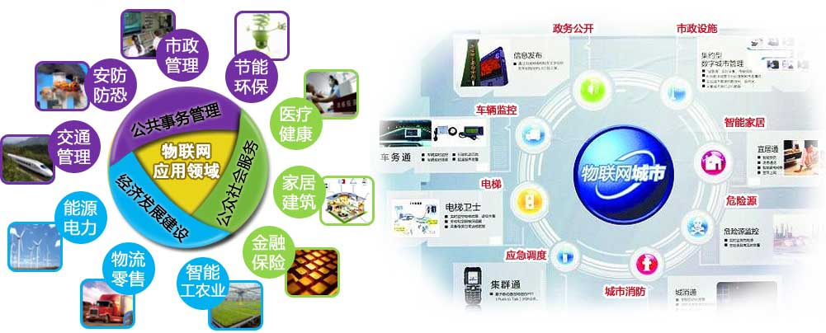
物联网领域传感器应用状况-覆盖IoT涉及的全领域

Slide 12
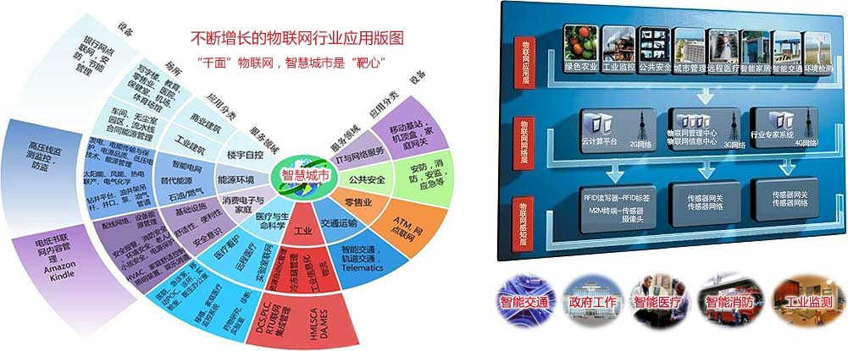
物联网领域传感器应用状况-覆盖IoT涉及的全领域

Slide 13
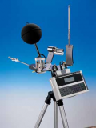
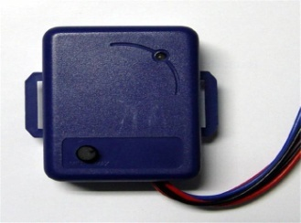
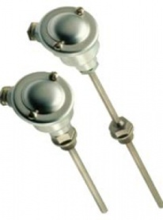
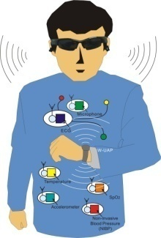
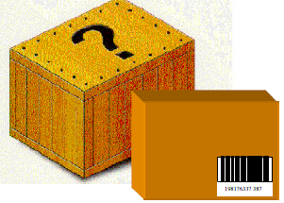
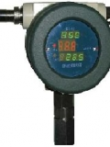
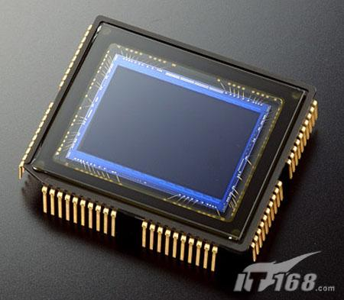
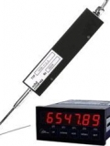
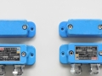
例一： 车联网中多传感器集成应用
和数据融合
物流状态管理
气体
传感器
振动
传感器
驾驶人员状态
温湿度
传感器
人体
传感器
压力
传感器
图像
传感器
位移
传感器
位置
传感器
人员和物流监控
车辆行驶监控
知行合一、经世致用
汽车电子罗盘?
自强不息 厚德载物

Slide 14
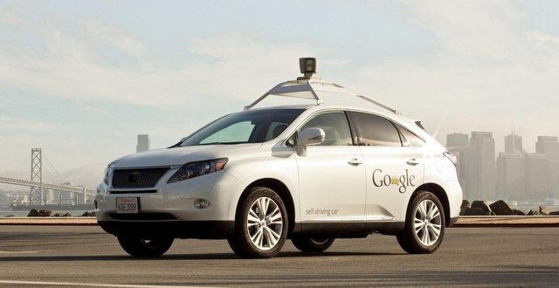
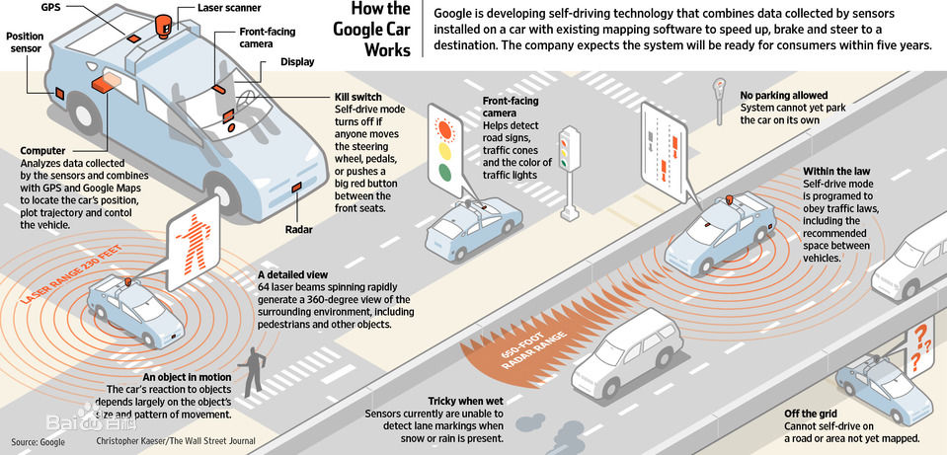
涉及的传感器：
雷达、激光测距、红外探测、立体视觉、全球定位和惯导、车轮角度、力矩……

Slide 15
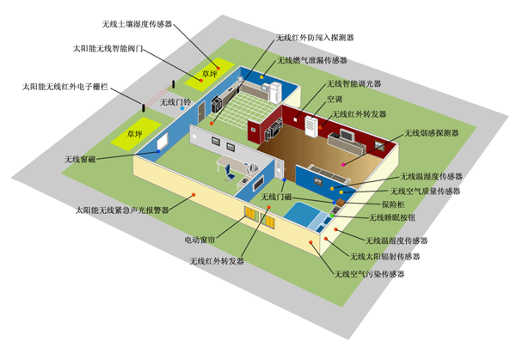
示例2：
智能家居中的传感器应用需求

Slide 16
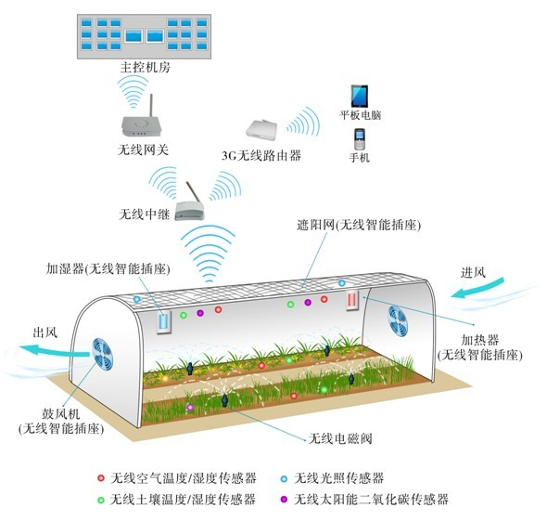
例3：智慧农业中的传感器应用需求

Slide 17
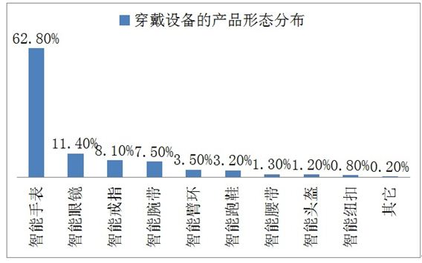

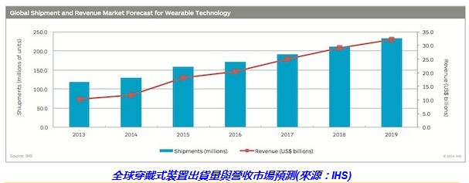
例4：目前可穿戴设备的产品分布

Slide 18
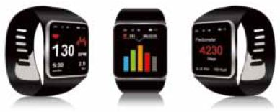
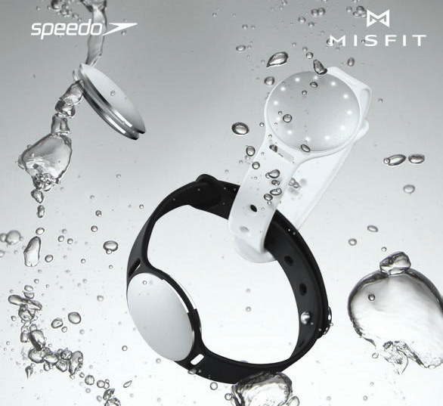
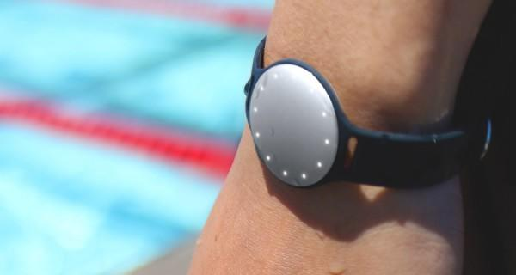
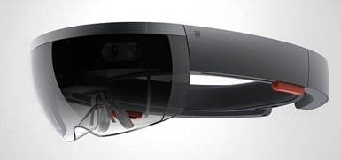
例4：目前可穿戴设备的产品分布- 新例
带有生命体征监测功能
可追踪游泳用户或潜水用户运动数据
扩增现实头戴设备-全息眼镜HoloLens-微软

Slide 19
ICInsights最新报告：2014年至2019年，传感器增长强劲，出货量年复合增长率高达11.4%，五年内全球出货量达到191亿颗。
传感器遍布生活，正在走向万物智能：
2014年10月上市的iPhone 6:加速度计、陀螺仪、电子罗盘、 气压计、指纹传感器、接近与环境光传感器（NFC）、麦克风和成像传感器。其中，两颗惯性传感器：一颗是6轴加速度计与陀螺仪，另一 颗是3轴加速度计，还有3个麦克风。
2015年4月上市的Apple Watch使用了Force Touch压感触控、心率传感器、ST的6轴惯性组合传感器、楼氏电子的MEMS麦克风、AMS的环境光传感器。

Slide 20
传感器遍布生活，正在走向万物智能：
在可穿戴领域，Oculus Rift虚拟现实显示器、Misfit Shine智能手环、Nest智能恒温器也是传感器的用量大户；
在智能家居领域，Nest Protect烟雾探测器、Homeboy家用安全摄像头、BloomSky智能天气监测摄像头、智能门把手、空气净化器等也是大有市场，红外安全探测设备以及指纹密码锁也让家庭更安全。
家庭游戏机搭载能想象到的所有传感器，除了控制运动的加速度计、陀螺仪、磁传感器之外，还有前摄像头、麦克风等。
汽车辅助驾驶技术包括行人监测、路牌扫描、防刮蹭等。
无人商店 ？

Slide 21
深圳路边临时停车收费管理系统——“宜停车”采用了PNI的磁传感器(PNI: PDR+GPS )
Bosch Sensortec 亚太区总裁Leopold Beer：物联网时代正悄然到来，对消费类MEMS及传感器提出了新要求。应用领域的多样性决定了产业将面临新的技术挑战，同时也为现有及新型传感器的应用提供了大量的机会。
飞思卡尔半导体传感器解决方案部Ian Chen：随着物联网的兴起，传感器及其配套互联设备呈爆炸式增长态势。
ST执行副总裁Benedetto Vigna ：下一波MEMS 发展的浪潮正持续袭来。近年来优秀的传感器产品不断出现，并逐渐融入物联网的应用中。

Slide 22
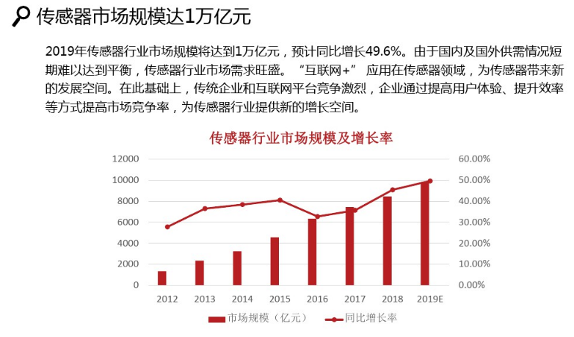

Slide 23
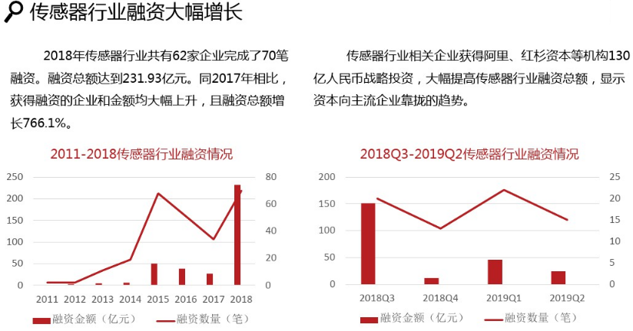

Slide 24
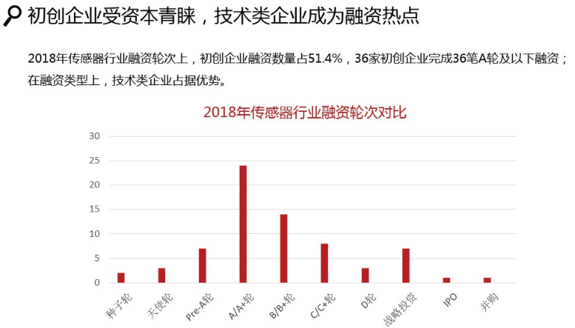

Slide 25
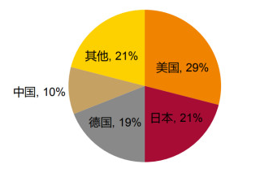
竞争格局
美、日、德主导全球传感器市场，国内企业竞争力弱。传感器属于技术密集型产业，需要多年的研发积累。由于美、日、德传感器技术开发较早，目前占据全球传感器主导地位，市场份额合计达 69%。与美日德相比，我国传感器制造行业起步较晚，直到 1972 年才组建成立中国第一批压阻传感器研制生产单位，这导致中国传感器技术与世界水平存在很大差距，国内企业在全球传感器市场上的竞争力较弱。

Slide 26
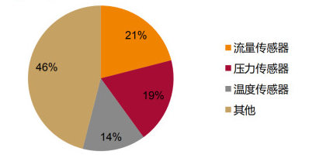
传感器行业和集成电路行业一样，属于竞争壁垒较高，行业空间较大的一个半导体细分赛道，目前我国传感器市场空间巨大，而且每年还在以14%的增速快速增长。传感器种类繁多，大致可以细分为流量传感器、压力传感器、温度传感器和其它。传感器行业属于技术密集型产业，需要多年的研发积累，由于国内起步较晚，目前该赛道主要被国际玩家垄断，国内目前全球市场份额只有约10%，主要集中在低端产品，高端产品完全依赖进口，整体进口率目前依然维持在80%高位，核心技术自主可控也是迫在眉睫。

Slide 27
传感器技术
是一门非常重要的技术！
大有可为！

Slide 28
本课程所涵盖的相关基础知识
电子技术
（包括电路原理、模拟电子技术、数字电子技术等）
自动控制理论
（包括系统建模、控制理论、仿真等）
物理学
工程技术
（包括对象背景知识、工程设计与实施等）

Slide 29
第一篇 传感器基础理论
1、绪论
2、传感器的性能与评价
3、电阻、电容和电感的传感原理与测量方法
4、传感器中常用的物理效应与器件
-弹性效应与元件特性
-电阻应变效应与器件
-压电效应与器件
-光电效应与器件
-磁相关的效应与器件
-热阻、热电和热释电效应与器件
-其他效应与器件
课时安排
48h=38h授课+10h实验

Slide 30
第二篇 常见参量测量与传感器
5. 机械量传感器
6. 温度(热学量)传感器
7. 光、电参量(其他物理量)传感器
8. 化学量传感器
第三篇 发展中的传感器技术
9. 集成化和微型传感器
10. 智能传感器技术
11. 低功耗的传感器电路和数据获取技术
第四篇 物联网应用的传感器和典型方案
12. 物联网典型应用中的传感器和典型方案
课时安排
48h=38h授课+10h实验

Slide 31
主要参考资料来源
教材
现代传感器技术-面向物联网应用，刘少强 张靖,电子工业版
物联网用传感器-吴亚林，电子工业出版社
有关书籍
比较慢，但理论相对上系统与成熟一些
有关会议论文集
快，新思想与新方法多，但较为粗糙
有关期刊、报纸
期刊要慢一些,报纸快,但不易保存
有关网站
信息量大，检索查询容易，但垃圾信息较多

Slide 32
国内主要自动化类杂志
核心期刊
自动化学报、控制理论与应用、控制与决策、信息与控制、系统仿真学报、电力系统自动化 、电力系统及其自动化学报、仪器仪表学报、模式识别与人工智能、电子学报等。
普通期刊
自动化技术与应用 、自动化仪表、化工自动化及仪表、自动化与仪器仪表、冶金自动化、工业控制计算机、电子与自动化、工业仪表与自动化装置 、计算技术与自动化、制造业自动化、基础自动化、石油化工自动化 、自动化博览等

Slide 33
1.2
传感器的概念
与一般构成
自强不息 厚德载物
知行合一、经世致用
Tsinghua University of China
计算机学院

Slide 34
1.2.1 传感器的定义
中华人民共和国国家标准GB7665－2005，对传感器（Transducer/Sensor）的定义是：能感受被测量并按一定规律转换成可用输出信号的器件或装置，通常由敏感元件和转换元件组成。
敏感元件（Sensing element）是指传感器中能直接感受或响应被测量的部分；
转换元件（Transducing element）是指传感器中能将敏感元件感受或响应的被测量转换成适于传输或测量的电信号部分。
内涵：
①传感器是测量装置，能完成检测任务；
②其输入是某种被测量，可能是物理量或化学量、生物量等；
③其输出是某种便于传输、转换、处理和显示的电信号；
④输出量与输入量有单值确定的对应关系且有一定精确度。

Slide 35
1.2.2 传感器的分类
- 具体分类依据与类别
按对外界能源的需要 ->无源型、有源型；
按输出信号类型->模拟式、数字式；
按测量工作方式->偏转型、零示型；
按被测对象和敏感原理-> 具体被测量的传感器、
具体原理的传感器类别细分
按其他依据分类->材料、工艺、用途…
哪些类的传感器相对而言有利于IoT的应用？

Slide 36
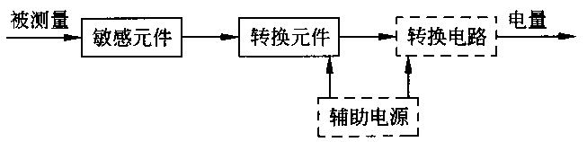
1.2.3 传感器的一般构成
- 一般组成结构
- 功能与作用
敏感元件：感受+输出
转换元件：参量(类型)变换
转换电路：产生有用信号输出
辅助电源：工作条件、激励
- 最基本的环节：敏感 + 转换
- 实际构成的差异：同一元件可有不同的功能作用，有些部件并非都必须。
例1: ，例2：
- 适用于中间变换的常用物理参量：位移、光、热。。。？

Slide 37

1.2.4 传感器的信号调理与接口
（1）信号调理及实现方式
- 作用与位置
作用：调理敏感/转换元件或者传感器的输出信号，使其更好地满足后续信号传输、处理或显示的要求。
位置：
- 主要类型
电平调整、线性化、信号形式变换、滤波及阻抗匹配等
- 主要实现方式：模拟电路+模数混合电路 （集成器件！）
注：转换电路、检测电路、信号调理电路之间的界限并不很明确，但功能作用明确。

Slide 38
1.2.4 传感器的信号调理与接口
（2）接口与数域
- 接口：实现两功能模块间电气参数连接的部分，接口电路可工作在同一电气参数范围，如将传感器输出的模拟信号调理成标准输出信号；也可将信号从一个数域变换到另一数域，如A/D转换电路。
其另一项关键作用是实现标准化！
- 数域：用来表示或传输信息的某种参量的名称。
模拟数域的信息由信号幅度(如电压、电流)携载；
时间数域的信息由时间关系(周期/频率、脉宽或相位)携载
数字数域的信号由脉冲数或 “0”和“1”的编码串携载。

Slide 39
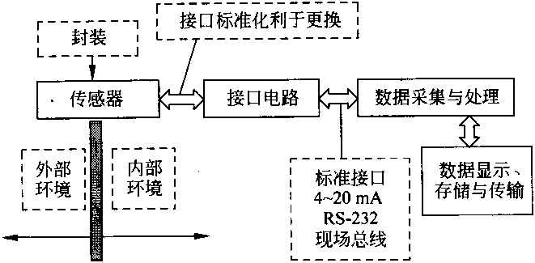
1.2.4 传感器的信号调理与接口
（2）接口与数域
- 系统模块化和输出标准化的意义(作用和益处)
实际的测量系统虽是多环节的有机组合，但不必深入了解各功能模块内部原理及结构，就可对整个系统进行设计、实现，且便于维护。
- 模块化的测量系统—结构
说明：实用中具体的功能
模块并不总是被分成截然
不同的部分，但最终利用
传感器的输出信号之前，
一般都对其进行某种处理。

Slide 40
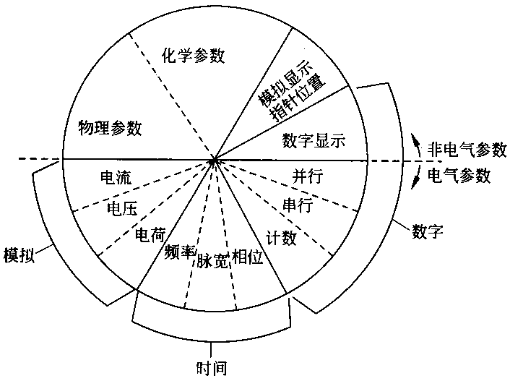
测量系统可能涉及的数域
1.2.4 传感器的信号调理与接口
（2）接口与数域
- 测量系统可能涉及的数域
- 依据测量方法的直接属
性或间接属性，借助数
域变化或变换可表示测
量系统的结构
例：谐振式电容传感器，其输出信号属于时间数域，为准数字信号，这种传感器称为数字量传感器。

Slide 41
1.3
物联网用传感器的
特点和发展趋势
自强不息 厚德载物
知行合一、经世致用
Tsinghua University of China
计算机学院

Slide 42
1.3.1 传感器技术的特点与发展趋势
（1）传感器技术是有关传感器的机理研究与分析、设计与研制、性能评估与应用等的综合性技术。
现代传感器技术特点
1）内容广而散、知识密集度高、边缘学科色彩浓，
2）技术复杂、工艺要求高，
3）功能优、性能好，
4）品种多、应用广、要求差别大，
5）新技术、新应用、新要求不断，
6）发展缓慢而生命周期长。

Slide 43
1.3.1 传感器技术的特点与发展趋势
（2）传感器技术发展趋势
两个主要方面：传感器本身研发、传感器系统研发；
三个依赖方面：新原理、新材料、新工艺；
永久的要求： 性能更好、功能更强
目前主要趋势：微型化、集成化、多功能化、智能化、网络化

Slide 44
1.3.2 物联网用传感器的特点与发展趋势
（1）三大应用领域
- 公共管理、细分行业、大众市场
（2）基本能力要求
- 提供可分析处理和应用的实时数据，应准确、可靠、实时，能转化、处理、传输
（3）共性和个性要求
- 共性：低功耗、微型化、智能化、输出接口标准化等；
- 个性：面向不同领域和场合有不同要求或侧重，例如：
数量多，则强调成本低、性价比高；
环境恶劣，则强调可靠、抗干扰能力强；
资源有限，则强调节能、传送数据量小；
其他与具体领域和应用相关的特点如安全性等。

Slide 45
1.3.2 物联网用传感器的特点与发展趋势
（4）特点与趋势
- 特点：须具有网络化接口和智能化工作方式，支持或符合特定接口标准；成本和寿命因素使精度与可靠性要求可能高于WSN；但本身与其他领域的传感器无本质区别。
- 特殊性认识*：只是一类符合物联网应用方式与技术要求，由用户或设计者依据具体需求所选定/确定的基于某种或某些具体工作原理和构成方式的具体传感器；
几乎所有原理的传感器都可能成为物联网用传感器，但所有原理的传感器并非都因物联网而生或者要改变；
物联网用传感器也并非都一定符合非物联网应用的要求。
“在满足要求的前提下越简单越好！”—实用性原则

Slide 46
1.3.2 物联网用传感器的特点与发展趋势
（4）特点与趋势
- 技术趋势：以集成化智能传感器系统为主要目标，与其他技术融合发展->例如纳米传感技术与光、电、物和材料等技术融合的新兴传感技术。
- 应用趋势：有网络通信能力的传感节点，作为通用品进入传感网络系统、作为内部组件嵌入智能物件。

Slide 47
课外思考题：
选择1-2类新兴领域（物联网、自动驾驶汽车、可穿戴设备、智慧城市等），了解其中最新的传感器应用情况。

Slide 48
01
END
自强不息 厚德载物
知行合一、经世致用
Tsinghua University of China
计算机学院

Slide 49
THANKS
《传感器技术》
主讲人：李刚

